Slide 1
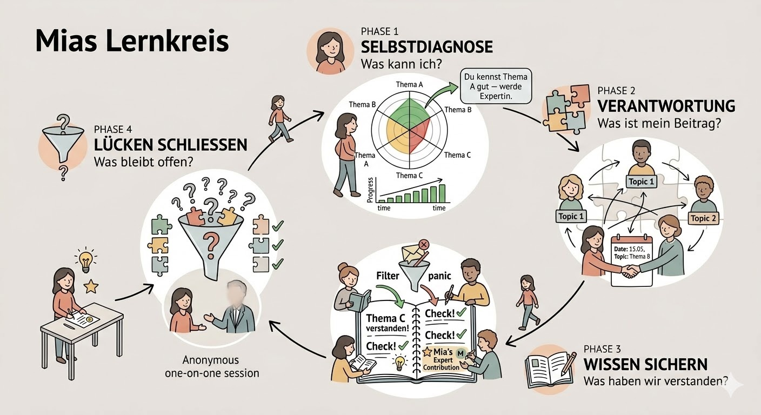
Name der Idee
Zeichne die Idee in der Anwendung!
Mias Lernkreis
Ein soziales Lernbegleitsystem das Mias gesamte Pruefungsvorbereitung strukturiert — vom individuellen Profil bis zur anonymen Sprechstunde.
Wie funktioniert die Idee?
0 Onboarding — Gruppe finden & gemeinsam starten (offenes Problem)
1 Selbstdiagnose → individuelles Staerken-Schwaechen-Profil
2 Verantwortung → Themen-Spezialist auf Basis des Profils
3 Wissen sichern → gemeinsames kuratiertes Q&A
4 Luecken schliessen → anonyme Sprechstunde ohne Scham
⚠ Onboarding offen: Gruppe muss erst gefunden und gemeinsam gestartet werden
Welche Ressourcen werden fuer die Idee benoetigt?
Digitale Plattform (App / Web) · Hochschulpartnerschaften fuer Dozenten-Einbindung · Algorithmus fuer Profil & Expertenauswahl · Anonymisierungs-Technologie fuer Sprechstunden
Warum hilft die Idee den Nutzern?
Was war die zentrale Erkenntnis (Key Insight)?
Nutzt Mias soziales Verhalten als Hebel — dreht kollektives Raten in echtes Lernen um. Kompetenz erleben statt Glueck haben.
Mia braucht kein besseres Material. Sie braucht ein verlässliches Signal waehrend des Lernens — und Unterstuetzung ohne Scham.

